Slide 1
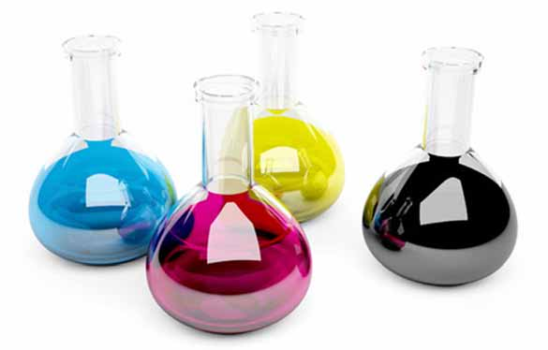
Tinta
Digital Printing

Slide 2

tinta untuk mesin plotter digital

Slide 3
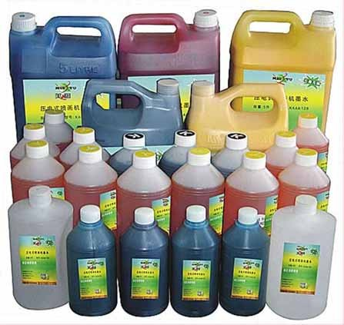
Pada umumnya tinta yang dipakai untuk mesin plotter digital dibedakan menjadi dua jenis yaitu : water based inks dan solvent based inks.

Slide 4
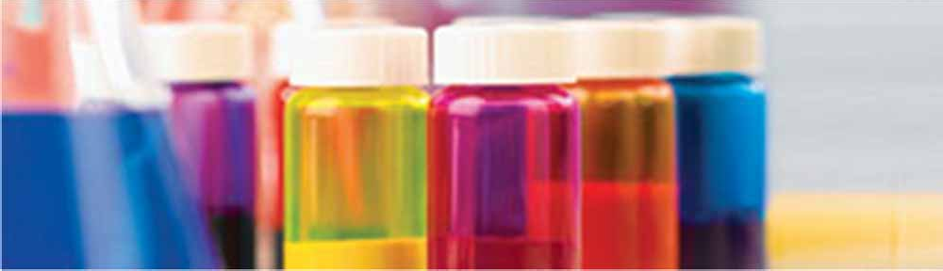
Water based inks ada dua jenis yaitu tinta dye dan tinta pigment.
Tinta dye memberikan hasil cetakan warna yang sangat sempurna tetapi memiliki ketahanan yang pendek apabila digunakan untuk luar ruang (outdoor).
Tinta pigment memiliki hasil cetakan warna yang cukup bagus (tidak sebagus tinta dye) dan memiliki ketahanan yang cukup baik; sampai ratusan tahun untuk indoor, sampai 4 tahun untuk outdoor dengan bantuan laminasi.

Slide 5
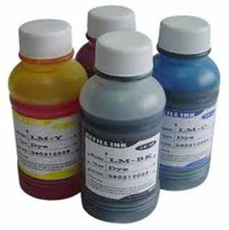
Dye ink cepat kering dan bekerja baik pada semua jenis kertas. Tetapi banyak tinta dye ink akan memudar dari waktu ke waktu, kecuali untuk pewarnaan arsip yang permanen dan tahan pudar.
Beberapa kertas matte dapat menyerap tinta dye ink terlalu cepat untuk diterapkan pada bubuk emboss, jadi diperlukan pengujian kertas sebelum memutuskan penggunaannya.

Slide 6
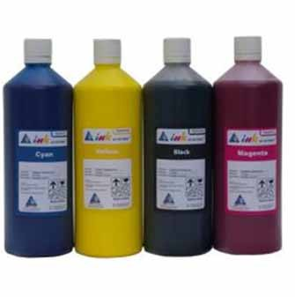
Tinta Pigment bersifat tebal dan lambat pada pengeringan. Oleh karena itu, pigmen ideal untuk pengerjaan tinta timbul .
Warna tinta pigment lebih bagus daripada tinta dye ink. Pigmen tinta susah mengering pada permukaan yang mengkilap kecuali pada emboss atau disemprot dengan lapisan pelindung.

Slide 7
Solvent based inks juga terdiri dari dua jenis yaitu:
Mild solvent
Standard solvent.

Slide 8
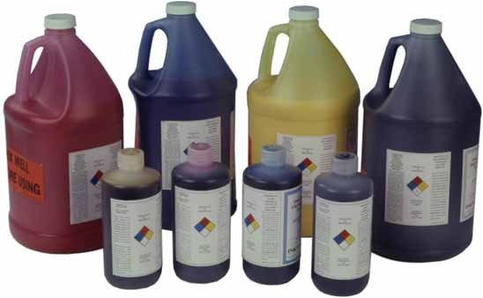
Mild solvent memberikan hasil cetakan warna yang sempurna serta dapat digunakan pada coated media dan uncoated media. Mild solvent pada umumnya mampu bertahan 3 tahun (outdoor) atau 5 tahun dengan bantuan laminasi. Mild solvent sangat ramah lingkungan karena tidak bau sehingga tidak memerlukan ventilasi khusus dalam proses penggunaannya.

Slide 9
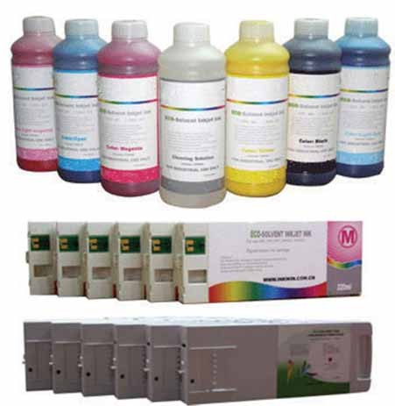
Ecosolvent adalah tinta solvent yang ramah lingkungan, dimana hal yang paling diunggulkan dari tinta ini adalah tidak berbau dibandingkan dengan tinta solvent biasa sehingga tidak diperlukan ventilasi khusus. Selain itu tinta solvent memiliki karakteristik yang lebih halus sehingga dapat disemprotkan dengan resolusi kecil bahkan sampai 1440 DPI.
Hal ini berefek pada hasil gambar yang dihasilkan lebih halus (boleh dikatakan hampir setara dengan tinta dye atau pigment). Keunggulan lain, tinta jenis ini adalah tahan terhadap sinar UV pada penggunaan outdoor.

Slide 10
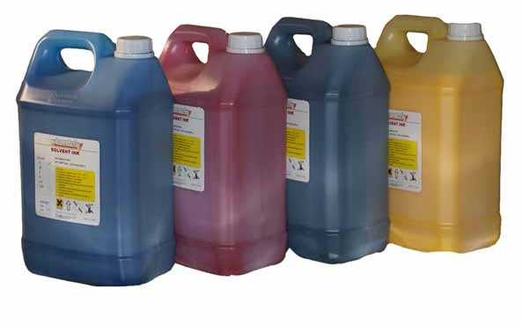
Tinta solvent / Standard Solvent sangat bagus digunakan untuk uncoated media dan memiliki kekuatan yang sangat bagus untuk luar ruang (outdoor). Akan tetapi tinta ini menimbulkan bau yang sangat menyengat sehingga membutuhkan ventilasi khusus dalam proses penggunaannya.

Slide 11
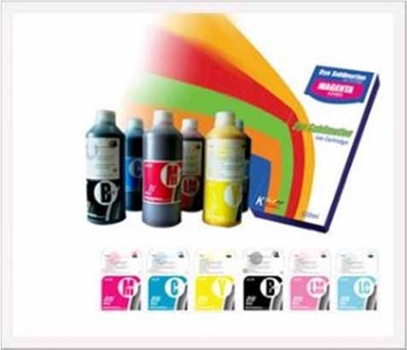
Selain jenis tinta di atas dikenal juga jenis tinta yang lain yaitu tinta sublimasi (Heat transfer inks). Tinta ini pada umumnya masuk ke dalam kategori water based inks, tinta ini digunakan untuk proses sablon digital seperti kaos, mug, piring, keramik, dan sebagainya.

Slide 12
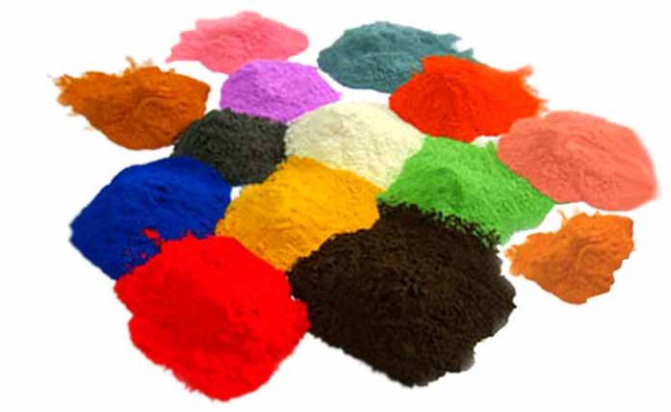
toner untuk printer laser

Slide 13
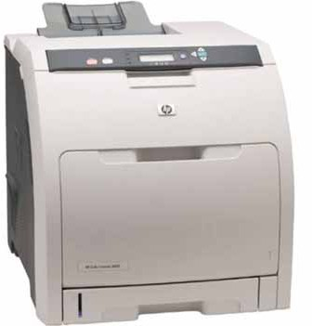
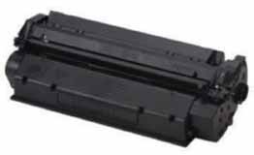
Toner adalah bubuk yang digunakan dalam printer laser dan mesin fotokopi untuk membentuk teks atau gambar pada kertas .
Awalnya berupa bedak karbon, kemudian untuk meningkatkan kualitas cetakan, karbon dilelehkan dicampur dengan polimer, partikel toner mencair oleh panas dari elemen pelebur kemudian mengikat pada kertas.

Slide 14
Pada awal perkembangannya, penggunaan printer berbasis toner ini terbatas pada aplikasi yang melibatkan output hitam dan putih. Tetapi pada perkembangan teknologinya output dapat dihasilkan full color (CMYK) untuk kepentingan industri digital imaging.
Printer berbasis toner yang tidak hanya berkonsentrasi pada penyediaan gambar berkualitas tetapi juga pada peningkatan kecepatan dan efisiensi aplikasi laser. Sebagian besar toner didasarkan pada teknologi fuser khusus yang memberikan aliran dan viskositas yang mirip dengan tinta.
Keuntungan dari teknologi toner adalah dokumen tahan lama, biaya rendah dan kecepatan tinggi.

Slide 15
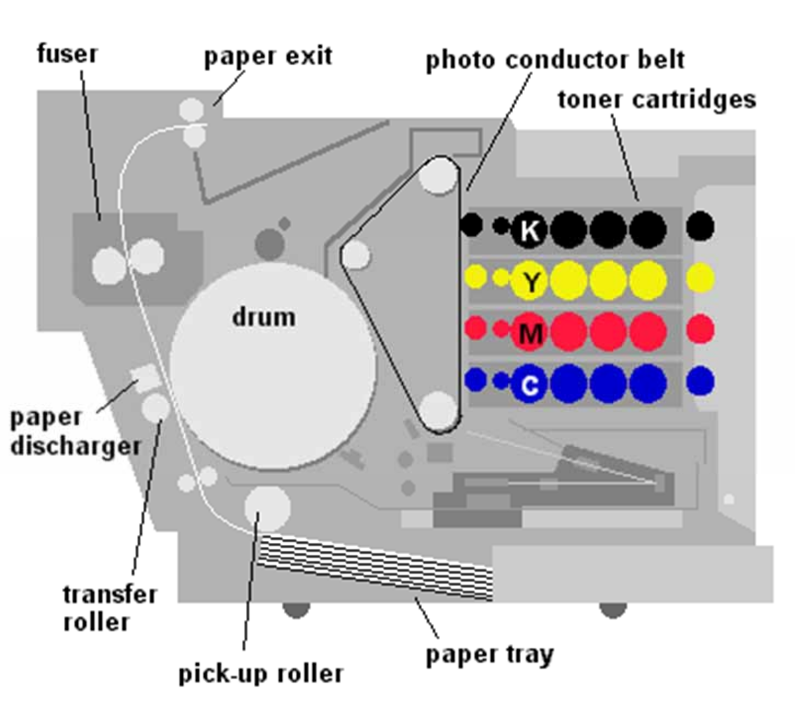

Slide 16


